Slide 1




Posuzování vlivů záměrů a koncepcí na životní prostředí (EIA / SEA)
23. 10. 2024 Právo životního prostředí
JUDr. Vojtěch Vomáčka, Ph.D., LL.M.

Slide 2
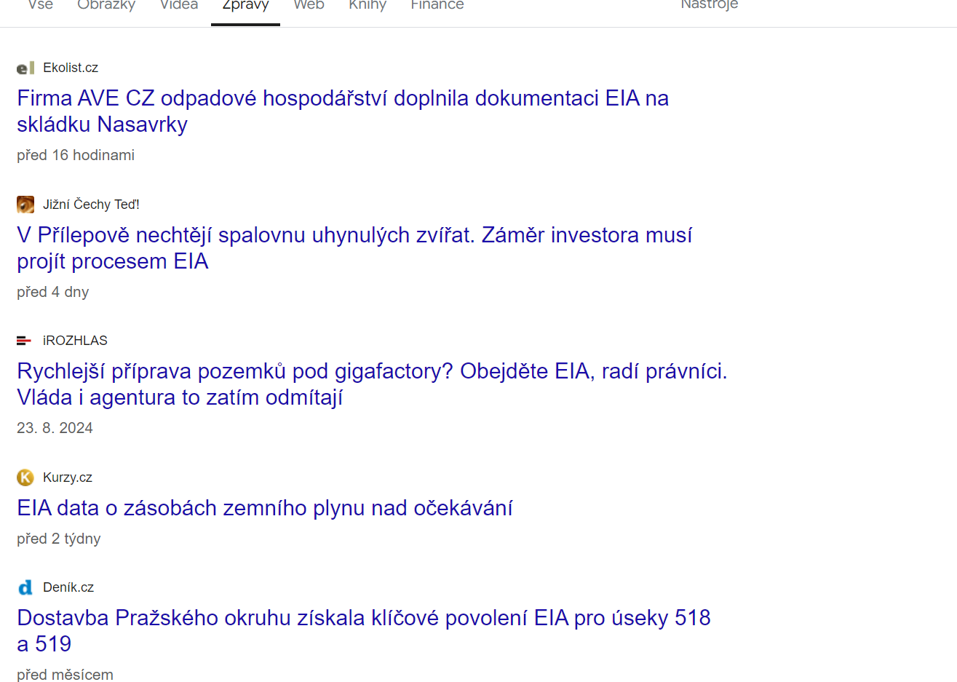
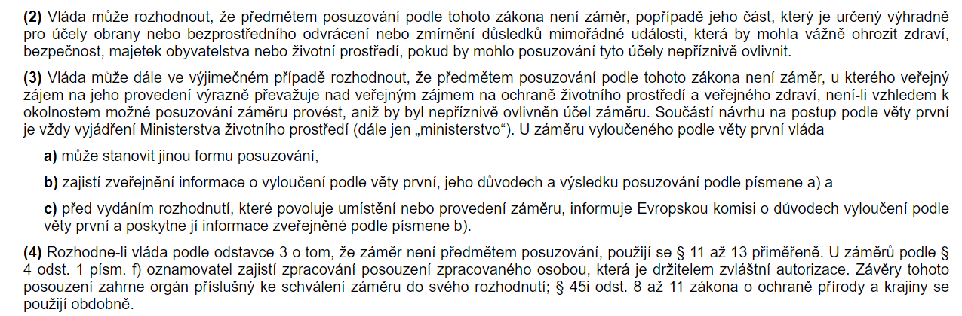
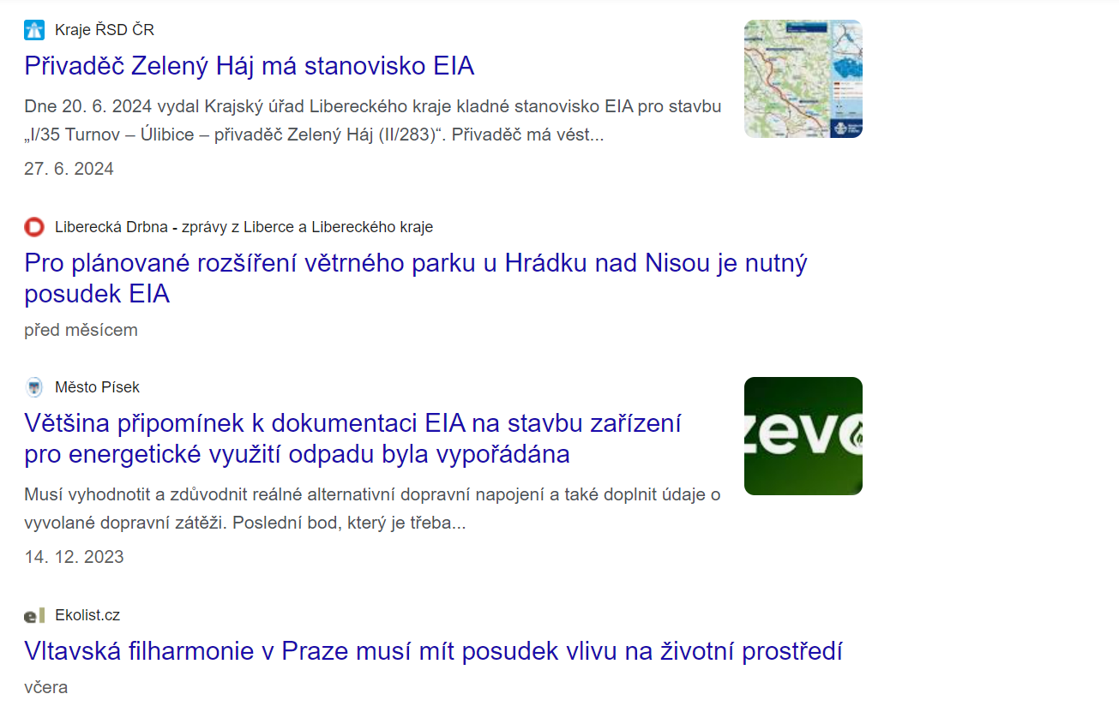

Slide 3

EIA\SEA
EIA (Environmental Impact Assessment) je proces, jehož cílem je získat představu o výsledném vlivu záměru (projektu) na životní prostředí a vyhodnocení, zda je z tohoto ohledu vhodné jej realizovat, resp. za jakých podmínek je jeho realizace akceptovatelná
SEA (Strategic Environmental Assessment) je proces posuzování vlivu koncepcí (střednědobých a dlouhodobých politických, hospodářských a dalších plánů a programů) na životní prostředí.

Slide 4
EIA\SEA
§ 3 a), b) zákona č. 100/2001 Sb. (ZEIA):
Pro účely tohoto zákona se rozumí
a) záměrem
1. stavby, zařízení, činnosti a technologie uvedené v příloze č. 1 k tomuto zákonu,
2. stavby, zařízení, činnosti a technologie, které podle stanoviska orgánu ochrany přírody vydaného podle zákona o ochraně přírody a krajiny mohou samostatně nebo ve spojení s jinými významně ovlivnit předmět ochrany nebo celistvost evropsky významné lokality nebo ptačí oblasti,,
b) koncepcí strategie, politiky, plány nebo programy včetně těch, které jsou spolufinancované z prostředků fondů Evropské unie, zpracované nebo zadané orgánem veřejné správy a následně orgánem veřejné správy schvalované nebo ke schválení předkládané,

Slide 5
Prameny právní úpravy
Mezinárodní právo – Zvykové právo, Úmluva z Espoo, Aarhuská úmluva, různé bilaterální smlouvy
Základní povinnosti a některé aspekty, především EIA
EIA, SEA, NATURA 2000, konkrétní nároky, postup, judikatura SDEU
Evropské právo –
Směrnice EIA, Směrnice SEA, naturové směrnice
Vnitrostátní právo –
Zákon č. 100/2001 Sb., o posuzování vlivů na životní prostředí
Prováděcí povaha, vlastní úprava především procesu

Slide 6

SEA
ZÚR
Povolení, závazná stanoviska a stanoviska podle zvláštních předpisů (ZOPK, ZPF, LesZ)
OOP
SEA
JES
ÚP
OOP
EIA
ZS
Povolení záměru
R
Kolaudační řízení
R
IPPC
(povolení, závazná stanoviska a stanoviska podle některých zvl. Předpisů - , OvzdZ, OdpZ, Vodz, VeřZd)
R

Slide 7
SEA
SEA
rozvojové strategie
plány odpadového hospodářství apod.
SEA
ZÚR
Povolení, závazná stanoviska a stanoviska podle zvláštních předpisů (ZOPK, ZPF, LesZ)
OOP
SEA
JES
ÚP
OOP
EIA
ZS
Povolení záměru
R
Kolaudační řízení
R
IPPC
(povolení, závazná stanoviska a stanoviska podle některých zvl. Předpisů - , OvzdZ, OdpZ, Vodz, VeřZd)
R

Slide 8
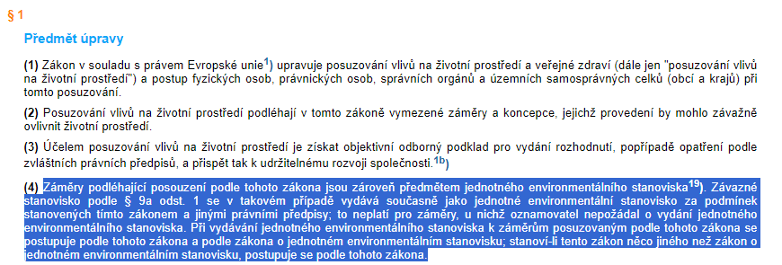
Co to vlastně je a k čemu je to dobré?
Výchozí schéma (ve vazbě na stavební zákon)
posuzování vlivů koncepcí na životní prostředí (SEA)
vyhodnocení vlivů na udržitelný rozvoj území
územně-plánovací dokumentace
posuzování vlivů záměrů na životní prostředí (EIA)
Povolení záměru

Slide 9

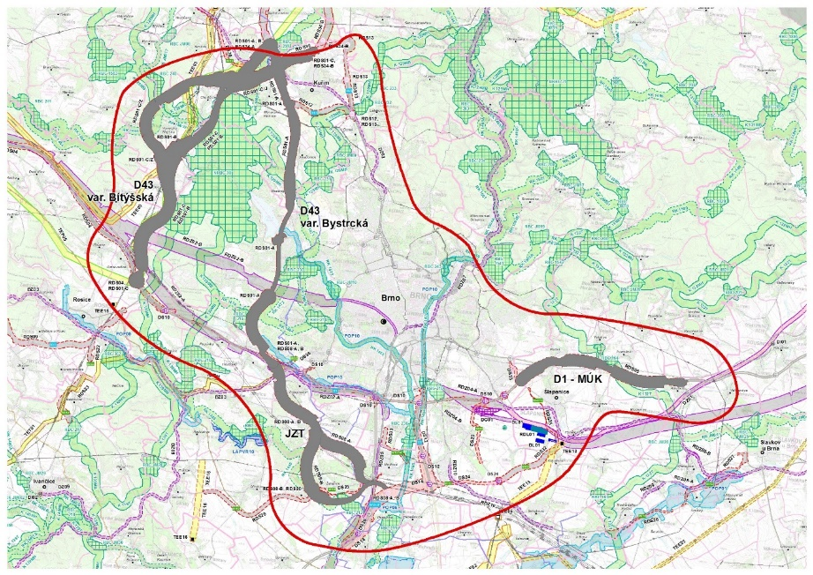
EIA\SEA
EIA se vztahuje na záměry, které mohou mít vliv na životní prostředí (i příprava záměru, provádění, zkušební provoz, ukončení provozu a případná sanace či rekultivace!). V ČR cca 17.000 záměrů.
SEA se vztahuje na koncepce, které vytvářejí rámec pro budoucí realizaci záměrů. V ČR cca 9000 koncepcí.

Slide 10
EIA/SEA
Politiky – Plány - Programy
Záměry
Jak
Kde
Zda
Proč
SEA
EIA

Slide 11
Cíl a účel posuzování vlivů
Cíl: Včlenit ochranu životního prostředí do rozvojových projektů, programů a politik a politiku ochrany životního prostředí inkorporovat do rozhodovacích procesů v souladu se zásadou prevence, tj. v co nejrannější fázi, kdy je již možné vlivy posoudit a zároveň je rozhodováním ovlivnit.
Účel: Získat objektivní odborný podklad pro vydání rozhodnutí podle zvláštních předpisů (stavební zákon, vodní zákon, horní zákon apod.), přispět k trvale udržitelnému rozvoji

Slide 12
Přístup k posuzování (judikatura SDEU a NSS)
Úprava EIA a SEA je dynamická a reflektuje technický vývoj.
Unijní směrnice mají široký záběr a účel.
Diskrece členských států je omezená.
Význam potenciálních dopadů na životní prostředí.
Výjimky vykládány restriktivně.
Možný přímý účinek unijní úpravy (např. čl. 11 směrnice EIA)

Slide 13
Synergické a kumulativní jevy
Při posouzení se berou v potaz již existující záměry a obecně zátěž v území, neposuzují se vlivy izolovaně, ale v souvislostech.
Viz např. 7 Ao 7/2010-133; 8 Ao 2/2010-644; 9 Ao 2/2008-62; 4 Aos 1/2013-125; 1 Ao 7/2011-526; 4 Aos 1/2013-125 (Krajský soud v Brně: 65 A 3/2017-931)
Salámová metoda
Záměry jsou posuzovány jako funkční celky. Je možné povolit např. jen část záměru, ale posouzení se musí zabývat celým záměrem. Salámová metoda dělení záměru na menší kousky, které se vyhnou posouzení, je nežádoucí.
9 As 88/2008 – 301:
Dle přesvědčení kasačního soudu by však namísto toho bylo v daném případě nanejvýš vhodné užít spíše metodu opačnou, kterou by bylo možno obrazně označit termínem „puzzle“.
Aktuálnost posouzení
Platnost posouzení EIA je omezená (7 let). Při jeho prodlužování (o 5 let, i opakovaně) se hodnotí, zda se změnily podmínky v území i nároky na posouzení.
Využitelnost informací
Pro EIA/SEA lze využít infomrace z obdobných procesů, závěry EIA se uplatní jako podklad i v řízeních, pro která nejsou závazné.

Slide 14
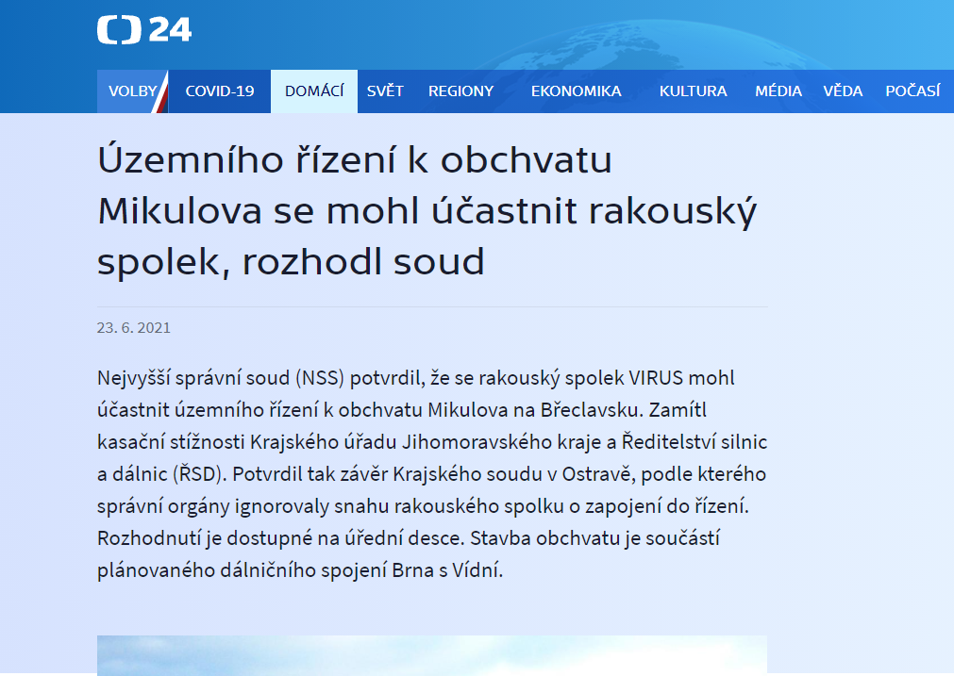

Slide 15
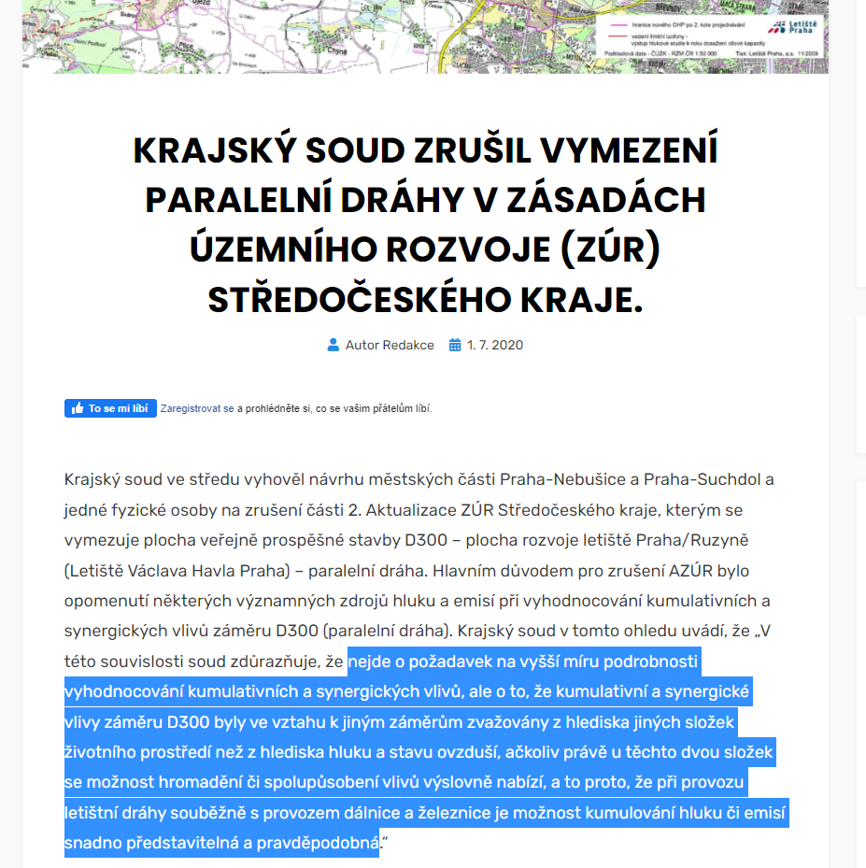
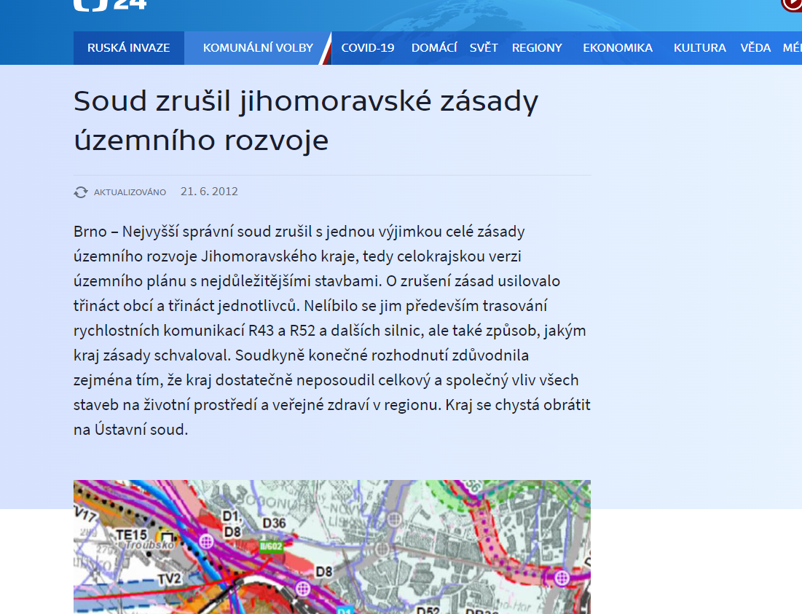

Slide 16
Co se posuzuje?
§ 2:
Posuzují se vlivy na obyvatelstvo a veřejné zdraví a vlivy na životní prostředí, zahrnující vlivy na živočichy a rostliny, ekosystémy, biologickou rozmanitost, půdu, vodu, ovzduší, klima a krajinu, přírodní zdroje, hmotný majetek a kulturní dědictví, vymezené zvláštními právními předpisy a na jejich vzájemné působení a souvislosti. Vlivy na biologickou rozmanitost se posuzují se zvláštním zřetelem na evropsky významné druhy, ptáky a evropská stanoviště
§ 5 odst. 3 (EIA):
Při posuzování záměru se hodnotí vlivy na životní prostředí při jeho přípravě, provádění, provozování i jeho případné ukončení, popřípadě důsledky jeho likvidace a dále sanace nebo rekultivace území, pokud povinnost sanace nebo rekultivace stanoví zvláštní právní předpis. Posuzují se vlivy související s běžným provozováním záměru i vlivy vyplývající ze zranitelnosti záměru vůči závažným nehodám nebo katastrofám, které jsou pro daný záměr relevantní.

Slide 17
Vlivy na životní prostředí
Charakteristika předpokládaných vlivů záměru na obyvatelstvo a životní prostředí a hodnocení jejich velikosti a významnosti
Vlivy na obyvatelstvo a veřejné zdraví
Vlivy na ovzduší a klima
Vlivy na hlukovou situaci a event. další fyzikální a biologické charakteristiky
Vlivy na povrchové a podzemní vody
Vlivy na půdu
Vlivy na horninové prostředí a přírodní zdroje
Vlivy na biologickou rozmanitost
Vlivy na krajinu a její ekologické funkce
Vlivy na hmotný majetek a kulturní dědictví včetně architektonických a archeologických aspektů

Slide 18
MEZINÁRODNÍ PRÁVO
Zvykové právo
Úmluva z Espoo (1991, Úmluva o hodnocení vlivů na životní prostředí přesahujících hranice států, pod patronací Evropské hospodářské komise OSN): Základní úprava mezistátní EIA
  Kyjevský protokol (2003, v platnosti od 2010): Protokol k Úmluvě z Espoo, mezistátní SEA
Aarhuská úmluva (1998, Mezinárodní úmluva o přístupu k informacím, účasti veřejnosti na rozhodování a přístupu k právní ochraně v otázkách životního prostředí):
  Účast na rozhodování = zejména účast v procesech EIA a IPPC
  + Množství mezinárodních smluv obsahuje ustanovení o posuzování vlivů na životní prostředí, detailní úpravu obsahují časté bilaterální smlouvy.

Slide 19
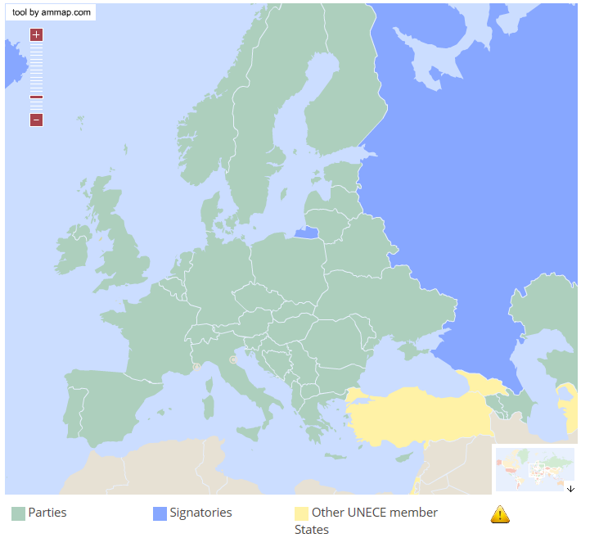
      Úmluva z Espoo

Slide 20
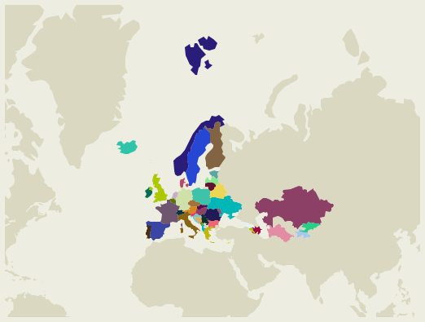
      Aarhuská úmluva

Slide 21
MEZINÁRODNÍ PRÁVO
Kdy se uplatní?
Vázanost EU/členských států mezinárodním právem – přednost před vlastní úpravou
Samostatné uplatnění v evropském prostoru zejména na hranicích EU/třetí státy
Třetí státy mohou a nemusí být vázány některou z mezinárodních úmluv (Úmluvou z Espoo, Aarhuskou úmluvou)
Tzv. pipeline projects - North Stream a další přeshraniční záměry
Stále neupravený konkrétní postup, spíše jen rámec a dílčí požadavky

Slide 22

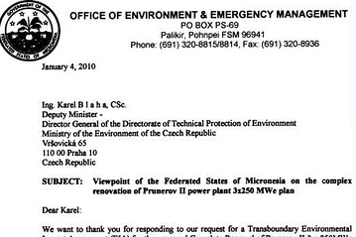
Prunéřov II
2008 Zahájena EIA k projektu rozšíření existující elektrárny Prunéřov II
Žádný stát potenciálně ovlivněný projektem nebyl obeznámen
2009 Federální stát Mikronésie požádal o zahájení mezistátní EIA
2010 rezignace ministra Dusíka a jmenování Ruth Bízkové do funkce
Vydání kladného stanoviska
ČEZu byla uložena kompenzační opatření

Slide 23

Mezistátní posuzování vlivů
Úprava v zákoně EIA pro mezistátní EIA i SEA
Předmět posuzování vlivů na ŽP přesahujících hranice ČR:
Záměr a koncepce, pokud dotčené území může zasahovat i mimo území ČR
Záměr nebo koncepce, pokud o to stát, jehož území může být zasaženo závažnými vlivy, požádá
Záměr a koncepce, které mají být prováděny na území jiného státu a které mohou mít závažný vliv na ŽP na území ČR

Slide 24
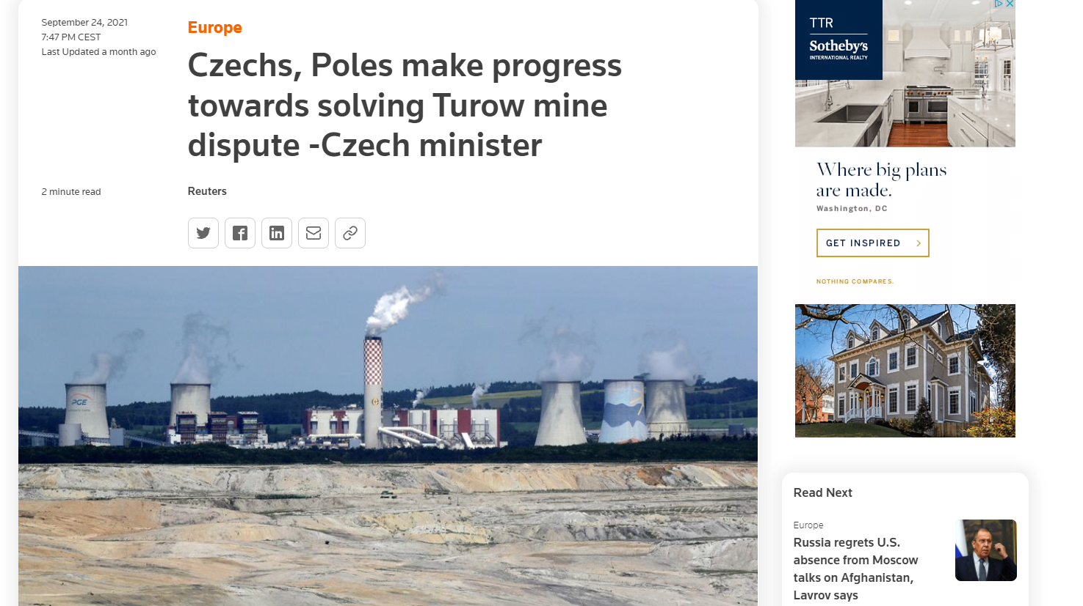
SEA
ZÚR
OOP
SEA
ÚP
OOP
EIA
ZS
IPPC
(povolení, závazná stanoviska a stanoviska podle některých zvl. Předpisů - , OvzdZ, OdpZ, Vodz, VeřZd)
Územní řízení
R
R
R
Stavební řízení
Řízení o zkušebním provozu
Kolaudační rozhodnutí
R
Povolení, závazná stanoviska a stanoviska podle zvláštních předpisů (ZOPK, ZPF, LesZ)
R

Slide 25
Právo EU
SMĚRNICE EIA
Původní směrnice č. 85/337/EC o hodnocení vlivů určitých veřejných a soukromých projektů na životní prostředí – nahrazena v roce 2012
Směrnice č. 2011/92/EU o posuzování vlivů některých veřejných a soukromých záměrů na životní prostředí (Směrnice EIA) ve znění č. 2014/52/EU (transpozice do 16. 5. 2017)
SMĚRNICE SEA
Směrnice č.2001/42/ES ze dne 27. června 2001 o posuzování vlivů některých plánů a programů na životní prostředí (SEA)
NATURA 2000
Směrnice č. 92/43/EHS o ochraně přírodních stanovišť, volně žijících živočichů a planě rostoucích rostlin
Čl. 6 odst. 3: Jakýkoli plán nebo projekt, který s určitou lokalitou přímo nesouvisí nebo není pro péči o ni nezbytný, avšak bude mít pravděpodobně na tuto lokalitu významný vliv, a to buď samostatně, nebo v kombinaci s jinými plány nebo projekty, podléhá odpovídajícímu posouzení jeho důsledků pro lokalitu z hlediska cílů její ochrany. S přihlédnutím k výsledkům uvedeného hodnocení důsledků pro lokalitu a s výhradou odstavce 4 schválí příslušné orgány příslušného státu tento plán nebo projekt teprve poté, co se ujistí, že nebude mít nepříznivý účinek na celistvost příslušné lokality, a co si v případě potřeby opatří stanovisko široké veřejnosti.

Slide 26
České právo
Zákon č. 100/2001 Sb., o posuzování vlivů na životní prostředí („zákon EIA“)
(provádí směrnice EIA a SEA a upravuje i proces posuzování vlivů na oblasti NATURA 2000)
Zákon č. 283/2021 Sb., stavební zákon
(specifická úprava dílčích aspektů EIA, SEA)
Zákon č. 114/1992 Sb., o ochraně přírody a krajiny (ZOPK)
(ochrana NATURA 2000)
Zákon č. 17/1992 Sb., o životním prostředí
(zásady)

Slide 27
Zákon č. 100/2001 Sb., o posuzování vlivů na životní prostředí
Úvodní ustanovení (§ 1 – 3)
Posuzování vlivů záměru na životní prostředí (§ 4 – 10)
Posuzování vlivů koncepce na životní prostředí (§ 10a – 10i)
Posuzování vlivů na životní prostředí přesahujících hranice české republiky (§ 11 – 14b)
Ustanovení společná a přechodná (§ 15 – 24)
Příloha č. 1 – seznam záměrů
Příloha č. 5 – náležitosti posudku
Příloha č. 2 – kritéria pro zjišťovací řízení
Příloha č. 6 – náležitosti stanoviska
Příloha č. 3 – náležitosti oznámení
Příloha č. 7 – náležitosti oznámení
Příloha č. 3a – oznámení podlimitního záměru
Příloha č. 8 kritéria pro zjišťovací řízení
Příloha č. 4 – náležitosti dokumentace
Příloha č. 9 – náležitosti vyhodnocení koncepce

Slide 28
SEA / EIA – společná východiska
Zjišťovací řízení („malá SEA / EIA“)
Posouzení vlivů („velká SEA / EIA“)
Účel zjišťovacího řízení, které se někdy označuje jako tzv. „malá EIA“ nebo „malá SEA“, je dvojí:
určit, zda záměr (čti dále „nebo koncepce“) bude nebo nebude předmětem posuzování,
určit rozsah posouzení vlivů záměru s ohledem na jeho povahu či specifické faktory životního prostředí apod.
Ve zjišťovacím řízení tak dochází k upřesnění informací, které je vhodné uvést do dokumentace vlivů záměru. Vyhodnocení, zda záměr bude posuzovány v procesu EIA, bývá také označován anglickým termínem screening. V případě, že je v rámci screeningu zjištěno, že záměr má být posouzen, přistoupí se k tzv. scopingu, tedy ke stanovení rozsahu informací k doplnění.

Slide 29
Naturové hodnocení (posuzování)
Koncepce nebo záměr, který může samostatně nebo ve spojení s jinými významně ovlivnit příznivý stav předmětu ochrany nebo celistvost NATURA 2000 (EVL nebo ptačí oblast), podléhá hodnocení vlivů na toto území
orgán ochrany přírody posuzuje, zda může mít významný vliv
nevyloučí-li vliv, musí být daná koncepce nebo záměr předmětem posouzení,
nelze-li vyloučit negativní vliv, musí předkladatel zpracovat varianty řešení, jejichž cílem je negativní vliv na území vyloučit nebo v případě, že vyloučení není možné, alespoň zmírnit
Postupuje se podle zákona EIA (§ 45h a násl. zákona č. 114/1992 Sb., o ochraně přírody a krajiny)

Slide 30
Naturové hodnocení
114/1992 Sb.
100/2001 Sb.
OCHRANA NATURA 2000
Povinnost předložit záměr nebo koncepci orgánu ochrany přírody
Posouzení záměru nebo koncepce procesem dle zákona č. 100/2001 Sb.
Orgán ochrany přírody vydá odůvodněné stanovisko do 30 dnů ode dne doručení žádosti.
Vyloučí vliv
Nevyloučí vliv

Slide 31
Naturové hodnocení
Možné varianty:
Záměr/koncepci je nutné posoudit podle zákona EIA a zároveň je vyloučen vliv na oblast v soustavě NATURA 2000:
    Provede se posouzení vlivů postupem dle zákona EIA
Záměr/koncepci je nutné posoudit podle zákona EIA a zároveň není vyloučen vliv na oblast v soustavě NATURA 2000:
    Provede se posouzení vlivů postupem dle zákona EIA a jeho součástí bude i naturové hodnocení
3. Záměr/koncepci není nutné posoudit podle zákona EIA a zároveň není vyloučen vliv na oblast v soustavě NATURA 2000:
    Provede se pouze naturové hodnocení postupem dle zákona EIA
    (příklad: splouvání Vltavy v určitém úseku chráněném v rámci NATURA 2000, použití pesticidů v ptačí oblasti, značení turistických stezek v ptačí oblasti)

Slide 32

SEA – předmět a postup posuzování

Slide 33
Které koncepce (SEA)?
§10a + příloha zákona EIA
Vždy, pokud 1) stanoví rámec pro budoucí povolení záměrů, 2) z oblasti zemědělství, lesního hospodářství, myslivosti, rybářství, nakládání s povrchovými nebo podzemními vodami, energetiky, průmyslu, dopravy, odpadového hospodářství, telekomunikací, cestovního ruchu, územního plánování, regionálního rozvoje a životního prostředí včetně ochrany přírody
a/nebo spolufinancované z EU
Zjišťovací řízení, pokud se jedná o uvedenou koncepci pro území jedné nebo více obcí, a řeší využití území místního významu + změny koncepcí
§ 10a odst. 4 – které koncepce nejsou předmětem posuzování: obrana státu, mimořádné události, finanční a rozpočtové, koncepce „privátní“ – např. strategie rozvoje podniku

Slide 34
Které koncepce (SEA)?
VYJMENOVANÁ
OBLAST
+
RÁMEC PRO ZÁMĚR V PŘ. I
+
stanoví využití území nadmístního významu
STANOVISKO K NÁVRHU KONCEPCE
SAMOTNÉ POSOUZENÍ
Koncepce jako výše, u nichž je dotčené území tvořeno územním obvodem jedné nebo několika obcí, které stanoví využití území místního významu
ZŘ
Změny koncepcí výše uvedených
NEPOSUZUJE SE
PÚR + ÚZEMNĚPL. DOK. (zákon EIA + StavZ)
Obdobná pravidla (ZÚR, ÚP – stanovisko MŽP/KÚ, zda je třeba posouzení, součást tzv. vyhodnocení vlivů na udržitelný rozvoj území), regulační plány se neposuzují

Slide 35
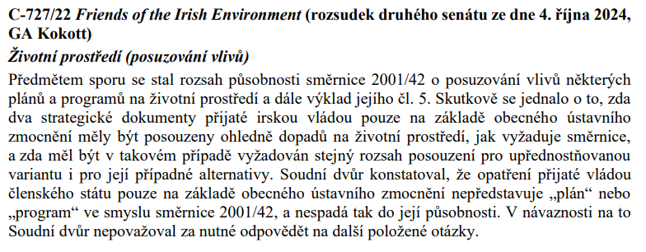
Které koncepce (SEA)?
Dopravní politika ČR a krajské dopravní koncepce,
Plány odpadového hospodářství – pro ČR a pro jednotlivé kraje,
Národní rozvojový plán ČR,
Státní energetická koncepce a krajské energetické koncepce,
Programy rozvoje krajů a měst,
Krajské koncepce ochrany přírody,
ZÚR, ÚP
- na názvu nezáleží, jde o obsah!
Ministerstvo životního prostředí (odbor posuzování vlivů na životní prostředí a IPPC) pro národní a krajské koncepce
Krajské úřady jednotlivých krajů pro koncepce zpracovávané pro menší území než území kraje – např. územní plán obce

Slide 36
SEA – předmět a postup posuzování
Zvláštní ustanovení pro posuzování vlivů politiky územního rozvoje a územně plánovací dokumentace (územní rozvjový plán, zásady územního rozvoje, územní plán) na životní prostředí - § 10i
  speciální právní úprava => tzv. vyhodnocení vlivů na udržitelný rozvoj území
    § 40 stavebního zákona (obecný rámec)
  stanovení podrobnějších požadavků na obsah a rozsah vyhodnocení vlivů na životní prostředí včetně návrhu zpracování možných variant řešení

Slide 37
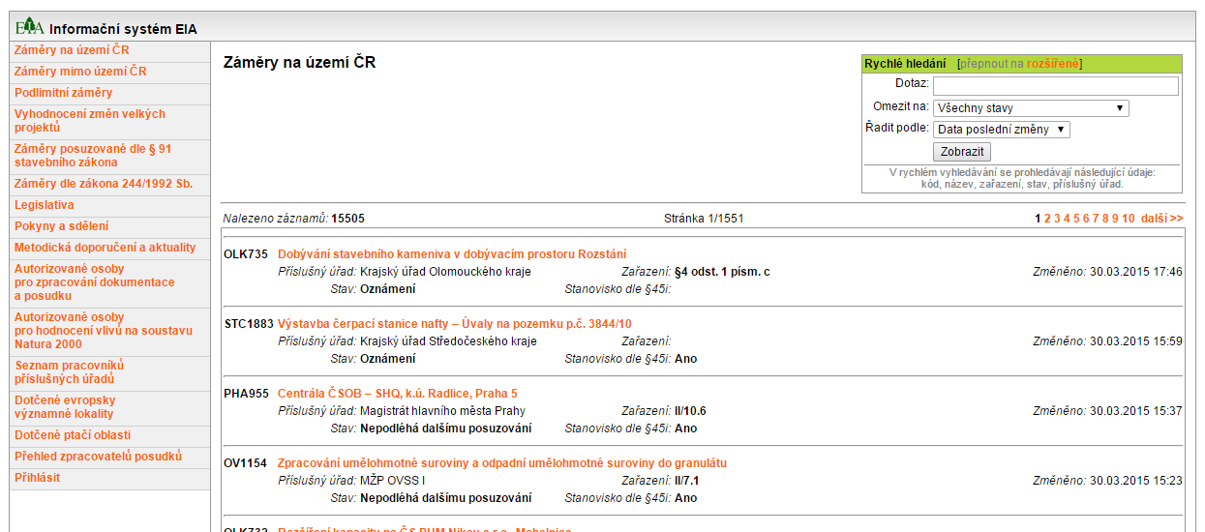
PORTÁL SEA
http://portal.cenia.cz/eiasea/view/SEA100_koncepce

Slide 38
SEA – předmět a postup posuzování
Oznámení
Předkladatel oznámí příslušnému úřadu
a úřad zveřejní základní informace
Zjišťovací řízení
    Posuzované vždy – rozsah dokumentace a posuzování.
    Ostatní: ano ⇨ SEA, ne ⇨ důvody
SEA dokumentace
Předkladatel zpracuje dokumentaci (autor. osoba) a úřad ji zveřejní
Návrh koncepce
dokumentace SEA je součástí návrhu a následuje veřejné projednání (v případě nesouhlasného vyjádření veřejnosti)
Stanovisko SEA
Stanovisko k návrhu koncepce (závaznost?)
Schválení a zveřejnění koncepce + monitoring
není to správní řízení!

Slide 39

EIA – předmět a postup posuzování

Slide 40
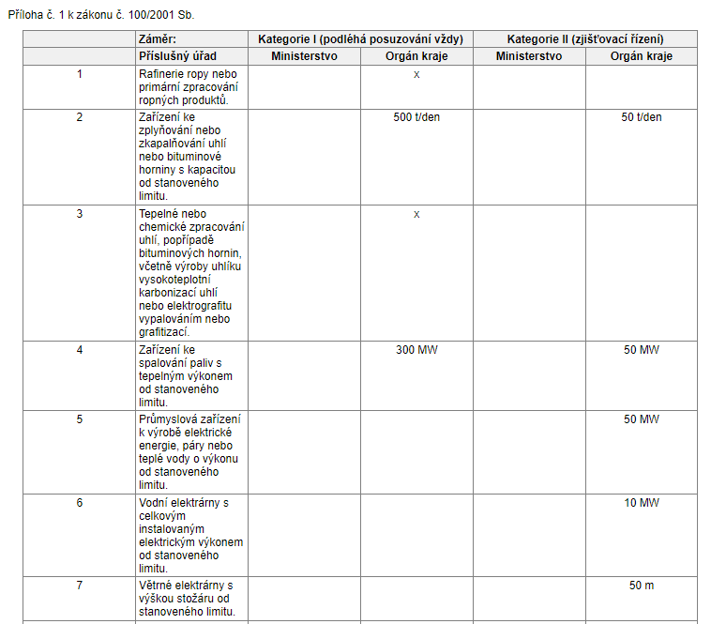
EIA – předmět a postup posuzování
limit!
Příloha č. 1 k zákonu č. 100/2001 Sb.

Slide 41
EIA – předmět a postup posuzování
Předmět posouzení EIA - § 4 odst. 1
Příloha č. 1
kategorie I (vč. změn) => posouzení EIA
podlimitní v kategorii I => zjišťovací řízení
kategorie II (vč. změn) => zjišťovací řízení
podlimitní v kategorii II => zjišťovací řízení
NATURA (není vyloučen vliv) => zjišťovací řízení
změna záměru v navazujícím řízení => zjišťovací řízení
vláda může vyjmout některé záměry z posuzování - § 4 odst. 2 až 4
§ 5: Způsob posuzování vlivů záměru na životní prostředí

Slide 42
Které záměry podléhají posouzení (EIA)?
a) záměry uvedené v příloze č. 1 k tomuto zákonu kategorii I a změny těchto po dosažení limitu – VŽDY
b) JINÉ změny záměru v příloze č. 1 kat. I k tomuto zákonu kategorii I, které by mohly mít významný negativní vliv na životní prostředí - ZJIŠŤOVACÍ ŘÍZENÍ,
c) záměry uvedené v příloze č. 1 k tomuto zákonu kategorii II a změny těchto záměrů po dosažení limitu - ZJIŠŤOVACÍ ŘÍZENÍ
d) záměry uvedené v příloze č. 1 k tomuto zákonu dosahující příslušných limitních hodnot na min. 25 % plus v chráněné oblasti nebo ochr. pásmu, plus jejich změny (podlimitní záměry) - a příslušný úřad stanoví, že podléhají ZJIŠŤOVACÍMU ŘÍZENÍ
e) NATUROVÉ POSUZOVÁNÍ - ZJIŠŤOVACÍ ŘÍZENÍ,
f) změny záměru, které by podle závazného stanoviska příslušného úřadu vydaného podle § 9a odst. 6 mohly mít významný vliv - ZJIŠŤOVACÍ ŘÍZENÍ (podle verifikačního stanoviska)

Slide 43
EIA - výstupy
PŘÍLOHA I
KATEGORIE I + ZMĚNY
SAMOTNÉ POSOUZENÍ
PODLIMITNÍ ZMĚNY KAT. I
JE TŘEBA POSOUDIT
+
Navazující řízení
Nenavazující řízení
ZÁVAZNÉ
STANOVISKO
KATEGORIE II + ZMĚNY
PODLIMITNÍ ZÁMĚRY
(POKUD PŘÍSLUŠNÝ ÚŘAD STANOVÍ)
ZJIŠŤOVACÍ ŘÍZENÍ
NATURA 2000
(orgán ochrany přírody svým stanoviskem nevyloučí vliv)
x
ROZHODNUTÍ
NENÍ TŘEBA POSOUDIT
ZMĚNA V NAVAZ. ŘÍZENÍ
Případné odvolání

Slide 44
EIA – předmět a postup posuzování
Základní schéma procesu EIA
oznámení
zjišťovací řízení
rozhodnutí (odvolání, soudní přezkum)
NE
ANO
závazné stanovisko EIA
dokumentace
posudek
podklad pro
navazující řízení

Slide 45
Průběh EIA
EIA – předmět a postup posuzování
Oznámení
Předkladatel oznámí příslušnému úřadu
a úřad zveřejní základní informace
    Posuzované vždy – rozsah dokumentace a posuzování.
    Ostatní: ano ⇨ EIA, ne ⇨ rozhodnutí
Zjišťovací řízení
Dokumentace EIA
Investor zpracuje dokumentaci (autor. osoba) a úřad ji zveřejní
Úřad zpracuje posudek (autor. osoba)
Posudek
Závazné stanovisko (platnost 7 let, možnost opakovaného prodloužení o 5 let)
Závazné stanovisko EIA
není to správní řízení!

Slide 46
EIA a „navazující řízení“
Proběhnuvší posouzení EIA znamená závažné procesní i hmotněprávní důsledky:
Pro navazující řízení (povolující umístění a provedení stavby) platí zvláštní režim (viz dále) => závazné stanovisko EIA se zde uplatní jako závazné stanovisko (ve smyslu § 149 správního řádu)
v jiných řízeních (nenavazujících – tzv. souvisejících) slouží závazné stanovisko EIA jako podklad pro rozhodnutí.
navazující řízení dle § 3 písm. g) zákona EIA
pozor mj. na judikaturu: „není navazující řízení jako navazující řízení“ => řízení navazující vs. související
proces EIA
věcná a časová souvislost
Další řízení (postupy) nezbytné k uskutečnění záměru EIA, které však nejsou navazujícími řízeními => řízení související

Slide 47
EIA a „navazující řízení“
Navazující řízení - § 3 písm. g) zákona EIA
1. řízení o povolení stavebního záměru,
2. řízení o povolení hornické činnosti,
3. řízení o stanovení dobývacího prostoru,
4. řízení o povolení činnosti prováděné hornickým způsobem,
5. řízení o povolení k nakládání s povrchovými a podzemními vodami,
6. řízení o vydání integrovaného povolení,
7. řízení o vydání povolení provozu stacionárního zdroje,
8. řízení o vydání povolení k provozování zařízení určeného pro nakládání s odpady,
9. řízení, v němž se vydává rozhodnutí nezbytné pro uskutečnění záměru, není-li vedeno žádné z řízení podle bodů 1 až 8, a
10. řízení o změně rozhodnutí vydaného v řízeních podle bodů 1 až 9 k dosud nepovolenému záměru nebo jeho části či etapě, má-li dojít ke změně podmínek rozhodnutí, které byly převzaty ze stanoviska

Slide 48
PORTÁL EIA
http://portal.cenia.cz/eiasea/view/eia100_cr

Slide 49
EIA a „navazující řízení“
Zvláštnosti „navazujících řízení“ (§ 9b – 9e)
nutnost verifikačního závazného stanoviska (tzv. coherence stamp): § 9a odst. 6
  Příslušný úřad EIA ověří (na základě oznámení o zahájení řízení zaslaného tomuto úřadu správním orgánem příslušným k vedení navazujícího řízení) každý záměr a vydá nesouhlasné závazné stanovisko, jestliže došlo ke změnám záměru, které by mohly mít významný negativní vliv na životní prostředí, zejména ke zvýšení jeho kapacity a rozsahu nebo ke změně jeho technologie, řízení provozu nebo způsobu užívání. Tyto změny jsou předmětem posuzování podle § 4 odst. 1 písm. g). Jestliže nedošlo ke změnám záměru, příslušný úřad vydá souhlasné závazné stanovisko.
rozdíly v procesu (např. rozdílné doručování)
účast veřejnosti (viz dále)
zvláštní režim i pro využití opravných prostředků proti rozhodnutí vydanému v navazujícím řízení i pro řízení před správními soudy.

Slide 50
Verifikační závazné stanovisko
Úřad, který vede navazující řízení
předložení
…jestliže došlo ke změnám záměru, které by mohly mít významný negativní vliv na životní prostředí, zejména ke zvýšení jeho kapacity a rozsahu nebo ke změně jeho technologie, řízení provozu nebo způsobu užívání.
Úřad pro EIA
závazné stanovisko
(coherence stamp)

Slide 51
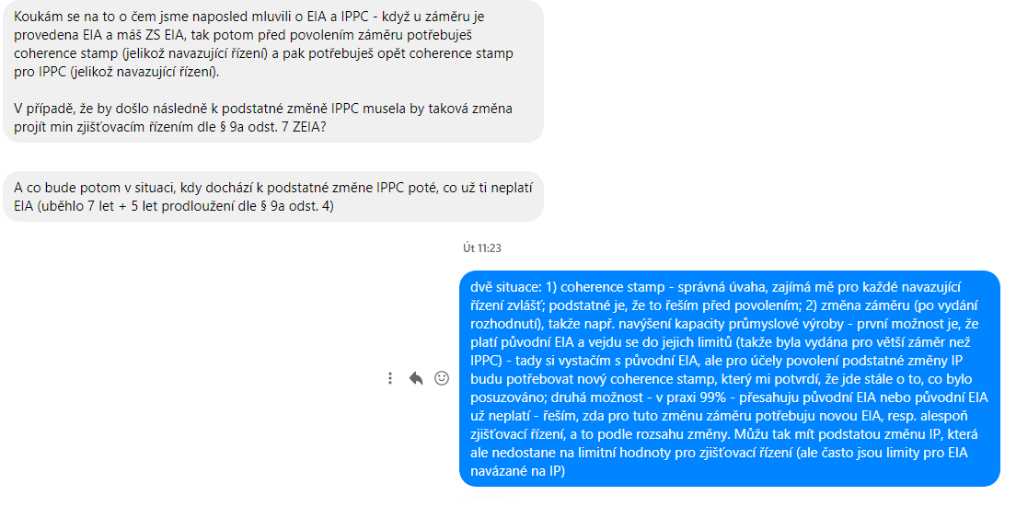
Verifikační závazné stanovisko

Slide 52
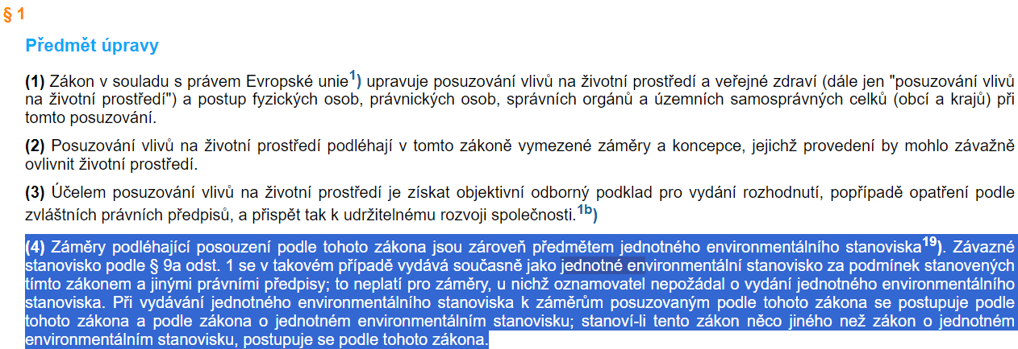
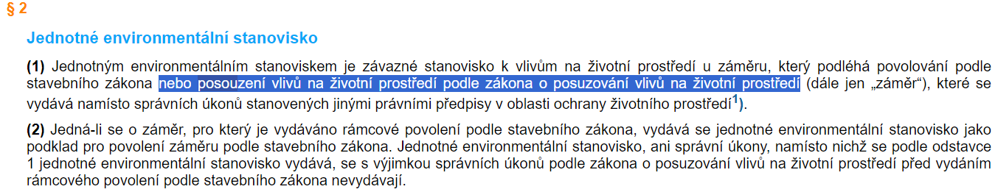
EIA a „jednotné environmentální stanovisko“
EIA je součástí jednotného environmentálního stanoviska, pokud o to žadatel požádá. V opačném případě se obě závazná stanoviska vydávají samostatně.
Zákon č. 148/2023 Sb., o jednotném environmentálním stanovisku:

Slide 53

Účast veřejnosti v procesech SEA / EIA a přístup k soudní ochraně

Slide 54
Účast veřejnosti v procesech SEA / EIA
veřejnost: jedna nebo více osob [§ 3 písm. h)]
dotčená veřejnost [§ 3 písm. i)]:
  osoba, která může být rozhodnutím vydaným v navazujícím řízení dotčena ve svých právech nebo povinnostech
  právnická osoba soukromého práva, jejímž předmětem činnosti je podle zakladatelského právního jednání ochrana životního prostředí nebo veřejného zdraví, a jejíž hlavní činností není podnikání nebo jiná výdělečná činnost
    která vznikla alespoň 3 roky před dnem zveřejnění informací o navazujícím řízení podle § 9 b odst. 1, případně před dnem vydání rozhodnutí, že záměr nebo jeho změna nebudou posuzovány
    nebo kterou podporuje svými podpisy nejméně 200 osob.

Slide 55
Účast veřejnosti v procesech SEA / EIA
Proces SEA
  Účast veřejnosti toliko konzultativní.
  Každý:
    písemné vyjádření k oznámení koncepce ve lhůtě do 20 dnů ode dne jeho zveřejnění
    písemné vyjádření k návrhu koncepce nejpozději do 5 dnů ode dne konání veřejného projednání návrhu koncepce
    možnost se ústně vyjádřit i v rámci veřejného projednání.
Proces EIA
  Každý:
    právo zaslat příslušnému úřadu své písemné vyjádření k záměru (do 30 dní ode dne zveřejnění informace o oznámení záměru),
    vyjádření k dokumentaci (do 30 dní ode dne zveřejnění informace o dokumentaci).

Slide 56
Účast veřejnosti v procesech SEA / EIA
Proces EIA
Rozhodnutí v zjišťovacím řízení, že záměr nebude posuzován
  odvolat se může pouze oznamovatel a dotčená veřejnost uvedená v § 3 písm. i) bodě 2 zákona EIA, tzn. environmentální spolky splňující uvedené podmínky.
  Tytéž spolky se mohou žalobou domáhat zrušení rozhodnutí vydaného ve zjišťovacím řízení, že záměr nebo jeho změna nebudou posuzovány.
  Široká veřejnost ani jednu z těchto možností nemá.
Dojde-li k posouzení záměru, je vydáno závazné stanovisko EIA a
  pouze dotčené veřejnosti a dotčenému územněsamosprávnému celku svědčí oprávnění stát se plnoprávným účastníkem navazujícího správního řízení a brojit proti nesprávnosti provedeného posouzení.
  Široká veřejnost opět tuto možnost nemá.
oznámení
zjišťovací řízení
rozhodnutí (odvolání, soudní přezkum)
NE

Slide 57
Účast veřejnosti v procesech SEA / EIA
Účast veřejnosti v „navazujícím řízení“
Speciální úprava vůči úpravě účastenství v jiných předpisech!!! (zejm. stavební zákon)
Vždy se jedná o řízení s velkým počtem účastníků podle správního řádu, bez ohledu na skutečný počet účastníků.
Veřejnosti svědčí v navazujícím řízení konzultativní účast, která umožňuje každé osobě uplatnit připomínky k záměru. Tyto osoby se však nestávají účastníky řízení, správní orgán je pouze povinen se s podanými připomínkami vypořádat v odůvodnění rozhodnutí.
Dotčená veřejnost dle § 3 písm. i) bod 2 zákona EIA (opět pouze environmentální spolky při splnění uvedených podmínek) může získat postavení plnoprávného účastníka navazujícího řízení, kterému předcházelo posuzování vlivů na životní prostředí. Musí se však ve 30denní lhůtě ode dne zveřejnění informací o navazujícím řízení přihlásit.
Konzultativní ani plnoprávná účast v navazujícím řízení není podmíněna aktivní účastí v předchozím procesu EIA.
Proti rozhodnutí vydaném v navazujícím řízení se lze odvolat. Aktivní legitimaci k podání odvolání mají obecně všichni účastníci daného navazujícího řízení. Zákon EIA však umožňuje environmentálním spolkům splňujícím podmínky odvolat se proti rozhodnutí vydanému v navazujícím řízení i v případě, že nebyly účastníky prvostupňového řízení.

Slide 58
Přístup k soudní ochraně
Dotčená veřejnost se může žalobou domáhat zrušení rozhodnutí vydaného v navazujícím řízení a napadat hmotnou nebo procesní zákonnost tohoto rozhodnutí (§ 9d zákona EIA)
Má se za to, že ekologické spolky mají práva, na kterých mohou být rozhodnutím vydaným v navazujícím řízení zkráceny.
Přípustnost žaloby po vyčerpání řádného opravného prostředku!
Soud o žalobě rozhodne do 90 dnů po jejím doručení.
Soud rozhodne i bez návrhu o přiznání odkladného účinku žalobě nebo o návrhu na vydání předběžného opatření, hrozí-li realizací záměru závažné škody na životním prostředí => prakticky vždy?

Slide 59
Děkuji za pozornost!

